Slide 1
Java的各种锁

Slide 2
答案
读写锁可以用于 “多读少写” 的场景，读写锁支持多个读操作并发执行，写操作只能由一个线程来操作。
ReadWriteLock使得你可以同时有多个读取者，只要它们都不试图写入即可。读锁是共享的，写锁是排他的。
如果写锁已经被其他任务持有，那么任何读取者都不能访问，直至这个写锁被释放为止。锁可以降级，从写锁降级到读锁。

Slide 3
各种锁
乐观锁，悲观锁
无锁，偏向锁，轻量级锁，重量级锁
lock，synchronized
阻塞，自旋，适应性自旋
公平锁，非公平锁
可重入锁，非可重入锁
共享锁，排他锁

Slide 4
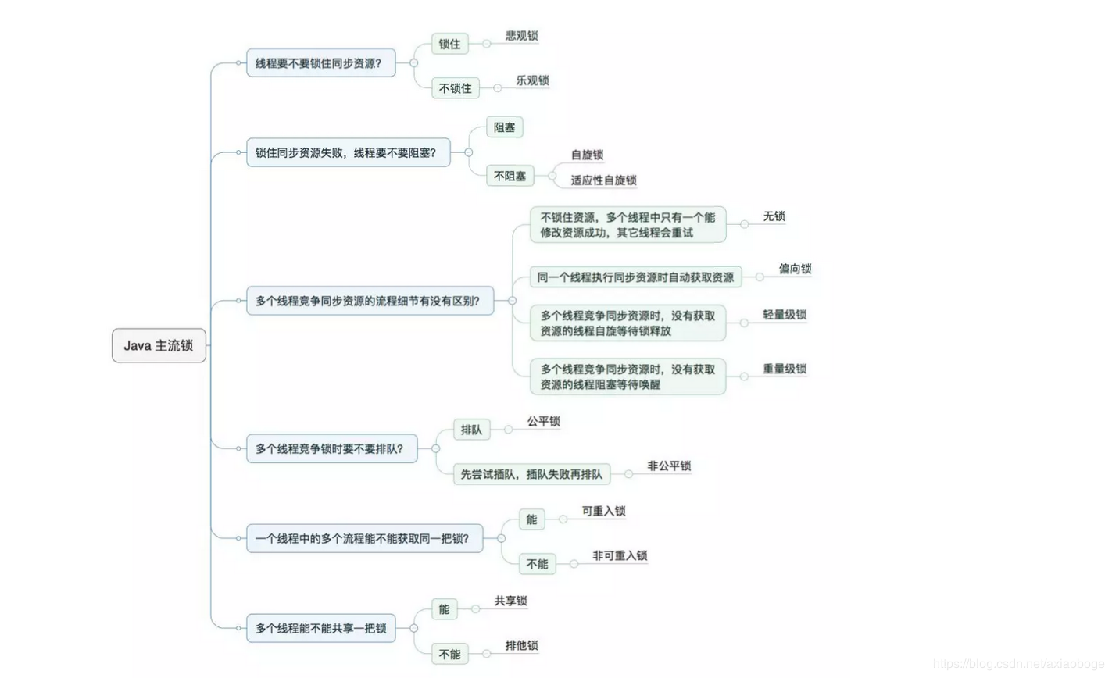
锁的特性

Slide 5
乐观锁 VS 悲观锁
这是关于线程要不要锁住同步资源。
悲观锁认为自己在使用数据的时候一定有别的线程来修改数据，因此在获取数据的时候会先加锁，确保数据不会被别的线程修改。Java中，synchronized关键字和Lock的实现类都是悲观锁。
乐观锁认为自己在使用数据时不会有别的线程修改数据，所以不会添加锁，只是在更新数据的时候去判断之前有没有别的线程更新了这个数据。乐观锁在Java中是通过使用无锁编程来实现，最常采用的是CAS算法。JUC的atomic是乐观锁，用的CAS算法。

Slide 6
阻塞、自旋锁 VS 适应性自旋锁
这是关于竞争资源的时候，如果失败，怎么处理。
阻塞等待唤醒。
请求锁的线程不放弃CPU的执行时间，看看持有锁的线程是否很快就会释放锁。让当前线程进行自旋，如果在自旋完成后前面锁定同步资源的线程已经释放了锁，那么当前线程就可以不必阻塞而是直接获取同步资源，从而避免切换线程的开销。这就是自旋锁。
自适应意味着自旋的时间（次数）不再固定，而是由前一次在同一个锁上的自旋时间及锁的拥有者的状态来决定。

Slide 7
无锁、偏向锁、轻量级锁和重量级锁
这是关于多个线程竞争同步资源时的流程细节
无锁：不锁。多个中只有一个修改成功，别的重试。
偏向锁：同一个线程自动获得锁。
轻量级锁：没有获取锁的线程自旋。
重量级锁：没有获取锁的线程阻塞等待唤醒。
synchronized再Java6以前是重量级锁，经过优化，性能也很好了。优化的核心就是从偏向锁升级到轻量级锁，再升级到重量级锁。

Slide 8
公平锁，非公平锁
多个线程竞争时要不要排队？
ReentrantLock默认使用非公平锁，也可以通过构造器来显示的指定使用公平锁。通过AQS调度线程。非公平锁的优点在于吞吐量比公平锁大。
synchronized是非公平锁。它不是通过AQS调度，无法实现公平锁。

Slide 9
可重入、不可重入
一个线程中多个流程可不可以获取同一把锁？
可重入锁也叫递归锁。
Java中ReentrantLock和synchronized都是可重入锁

Slide 10
共享锁、排他锁
多个线程能不能共享同一把锁？
JDK中的synchronized和JUC中Lock的实现类就是互斥锁
在ReentrantReadWriteLock里面，读锁是共享锁，写锁是独享锁
Semaphore和CountDownLatch是共享锁的实现类

Slide 11
Lock 和synchronized的区别
lock是一个接口，而synchronized是java的一个关键字，synchronized是内置的语言实现；都用于同步。Lock更加灵活。
synchronized是隐式加锁，lock是显式加锁。一个自动档，一个手动档。
synchronized在发生异常时候会自动释放占有的锁，因此不会出现死锁；而lock发生异常时候，不会主动释放占有的锁，必须手动unlock来释放锁，可能引起死锁的发生。
synchronized不可中断，lock可中断

